Slide 1
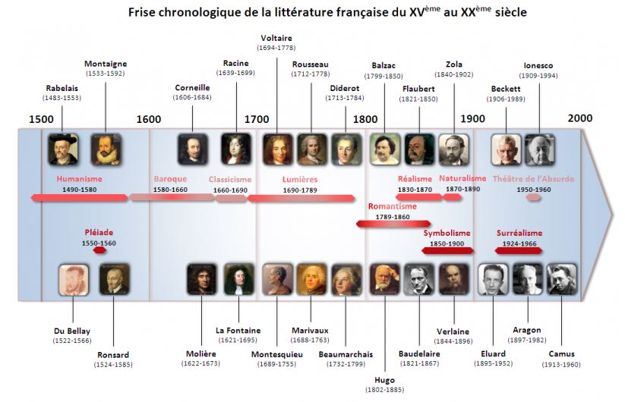
Les mouvements littéraires
Shana
Enzo
Eva
Lysa

Slide 2
Nous avons choisi le mouvement du surréalisme……

Slide 3
Qu’est-ce qu’un mouvement littéraire ?
(La locution) L’expression « mouvement littéraire » fait référence aux similitudes qui peuvent exister entre plusieurs auteurs ou plusieurs œuvres littéraires sur une période donnée, que ce soit au niveau du style ou du sujet abordé.
Selon (https://www.linternaute.fr)
Selon nous ……
Ils existent plusieurs mouvements littéraires. Un mouvement littéraire réunit plusieurs artistes qui ont une idée en communs .

Slide 4
Qu’est-ce que le surréalisme? (1919-1966)
Le surréalisme est un mouvement littéraire et artistique né après la Première Guerre mondiale (1919-1966) ; ce mouvement succède au dadaïsme (qui vise à renverser la conception traditionnelle de l'art au moyen de la provocation et de la dérision). Le mouvement est défini par André Breton dans le Manifeste du surréalisme publié en 1924. Il décrit le surréalisme comme un « automatisme psychique pur par lequel on se propose d'exprimer, soit verbalement, soit par écrit, soit de toute autre manière, le fonctionnement réel de la pensée », mais la création du terme surréalisme est par (mal dit : vient de) Guillaume Apollinaire. Le surréalisme repose sur le refus de toutes les constructions logiques de l’esprit et sur les valeurs de l’irrationnel, de l’absurde, du rêve, du désir et de la révolte.

Slide 5
En quoi le surréalisme est un mouvement littéraire ?
Le surréalisme est avant tout un mouvement intellectuel, artistique et culturel du XXème siècle. Ce mouvement esthétique est né après la première guerre mondiale. Le surréalisme est caractérisé par une écriture automatique qui est un automatisme physique dans lequel on exprime le fonctionnement de la pensée.

Slide 6
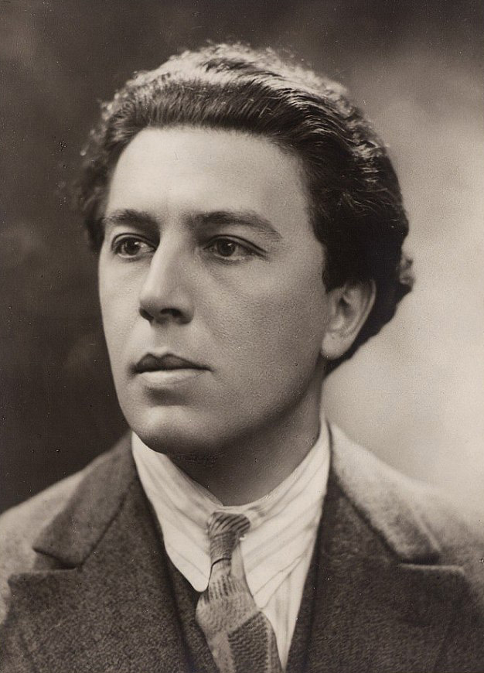
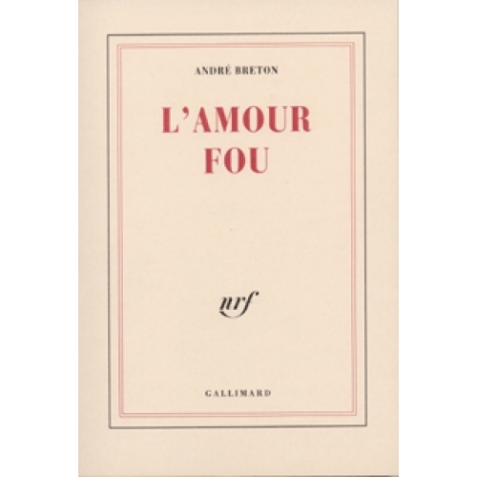
Qui est André Breton ?
André Breton, né à Tinchebray dans l'Orne le 19 février 1896 et mort à Paris le 28 septembre 1966,
est un poète et écrivain français, principal animateur et théoricien du surréalisme.
Une de ses plus grandes œuvres est : L’Amour fou. Le livre relate des expériences vécues, des coïncidences qui lui font rencontrer Jacqueline Lamba, sa future femme. La construction du livre, apparemment déstructurée, est faite de parties « fantasmagoriques » (l’art de faire parler les fantômes en public), récits de rêves, et de ruptures narratives mêlées de photographies et poésies, comme l'était Nadja. Dans cette dispersion apparaît malgré cela un fil conducteur, le sujet de l'amour.
( résumé du livre L’Amour fou sur Wikipédia ) : il aurait fallu commenter ce résumé avec vos interprétations.

Slide 7
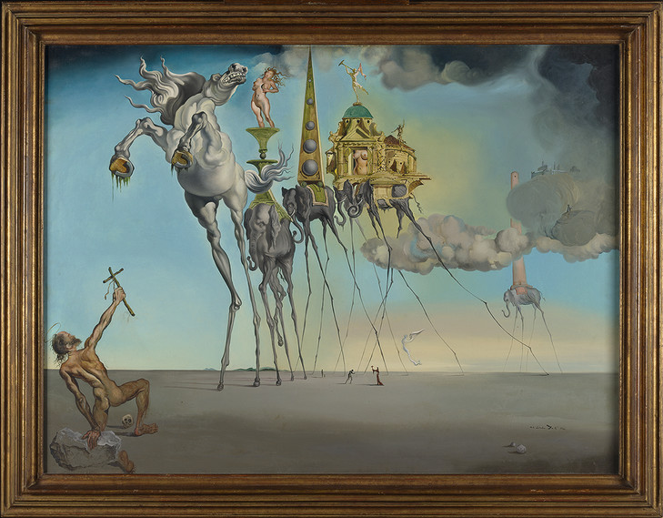
Quelques autres artistes du surréalisme …..
Le surréalisme est aussi un mouvement artistique, théâtrale, de cinéma, photographie ou encore de sculpture
Prenons comme exemple :
Dali né à Figueras le 11 mai 1904, et mort dans la même ville, le 23 janvier 1989, est un peintre, sculpteur, graveur, scénariste et écrivain. Son œuvre est connue comme étant surréaliste même s'il fut, à un point dans sa carrière, rejeté par le surréalisme. Il pratique la « paranoïa critique » (Il le définit comme « une méthode spontanée de connaissance irrationnelle, basée sur l'objectivation critique et systématique des associations et interprétations délirantes). Après 1945, il privilégie certains thèmes religieux.
Il peindra beaucoup de tableaux comme :
Dali La tentation de Saint-Antoine
Ce tableaux selon nous est surréalisme -te car un homme seul en plein désert, montre une croix. Il affronte des démons. Nous voyons donc le thème du rêve et l’imagination. Cela appartient donc au surréalisme . À développer, à étoffer.

Slide 8
Ou encore ………

Slide 9
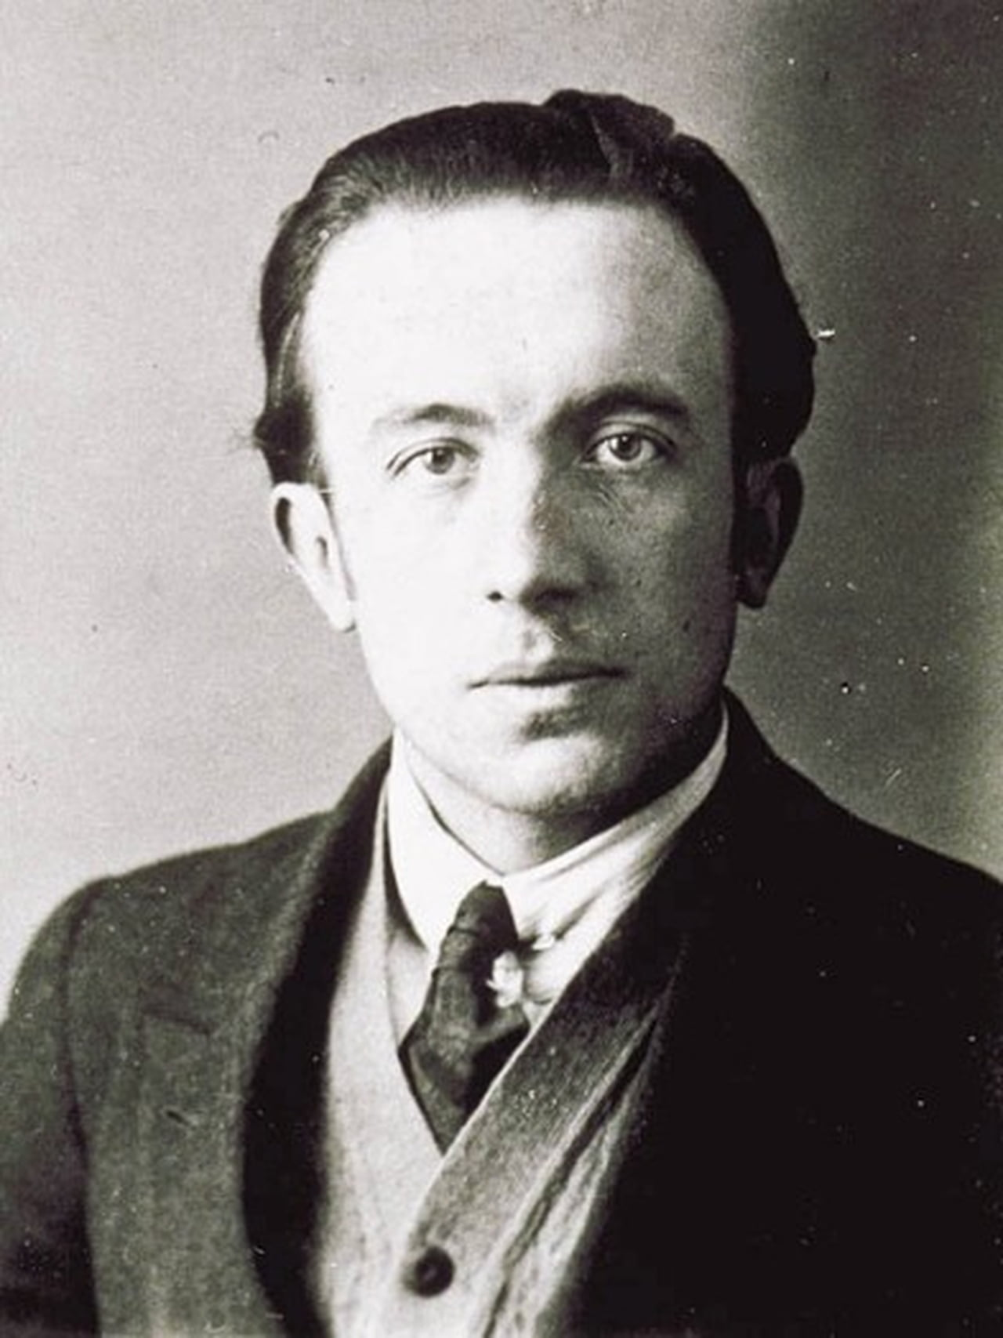
Paul Eluard est un poète français, né à Saint-Denis le 14 décembre 1895 et mort à Charenton-le-Pont le 18 novembre 1952. pourquoi avoir placé en face un poème de Verlaine, qd vs évoquez Eluard ?????
Ce poème a un côté surréaliste avec l’évocation du rêve et de la femme : mal, dit, le poème reflète bien les caractéristiques surréalistes telles que …
Mon rêve familier
Paul Verlaine
Je fais souvent ce rêve étrange et pénétrant
D’une femme inconnue, et que j’aime, et qui m’aime,
Et qui n’est, chaque fois, ni tout à fait la même
Ni tout à fait une autre, et m’aime et me comprend.
Car elle me comprend, et mon cœur transparent
Pour elle seule, hélas! cesse d’être un problème
Pour elle seule, et les moiteurs de mon front blême,
Elle seule les sait rafraîchir, en pleurant.
Est-elle brune, blonde ou rousse? Je l’ignore.
Son nom? Je me souviens qu’il est doux et sonore,
Comme ceux des aimés que la vie exila.
Son regard est pareil au regard des statues,
Et, pour sa voix, lointaine, et calme, et grave, elle a
L’inflexion des voix chères qui se sont tues.
Paul Verlaine, Poèmes saturniens

Slide 10
Quel est les procédés écriture ?
Une œuvre surréaliste se compose généralement d’éléments inattendus, qui n’ont pas forcément de lien les uns avec les autres. L’écriture automatique consiste à laisser champ libre à son cerveau, notant toute pensée spontanée sur du papier avant que la logique ne s’en empare et ne la reformule. Le cadavre exquis est la seule règle de cette technique d’écriture ludique, largement reprise aujourd’hui comme jeu, dans tous les contextes. est Il s’agit de suivre la formule grammaticale suivante : nom, adjectif, verbe, complément d’objet direct, adjectif. Il y a une association d’idées, d’images, de métaphores étonnantes.
Le surréalisme peut avoir différents thèmes comme : L’amour , la magie des villes, l’inconscient, le rêve, l’imagination, les phénomènes paranormaux …….

Slide 11
Conclusion :
En conclusion, le surréalisme est un ensemble de procédés de création et d'expression utilisant des forces psychiques (automatisme, rêve, inconscient) devenu le mouvement le plus important du 20e siècles. Les artistes utilisent beaucoup de détails pour que cela donne un aspect réel.

